Slide 1
Конспект внеклассного занятия на тему "Осень"
Писарь Людмила Сергеевна

Slide 2
Загадка

Slide 4
Название месяца

Slide 5
Название месяца

Slide 6
Название месяца

Slide 7
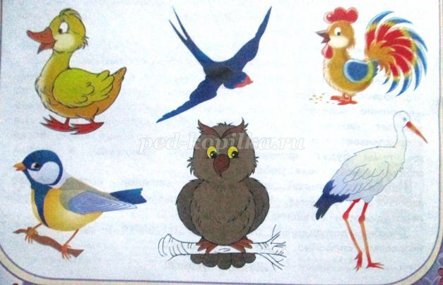
Птицы

Slide 8
Найди лишнее

Slide 9
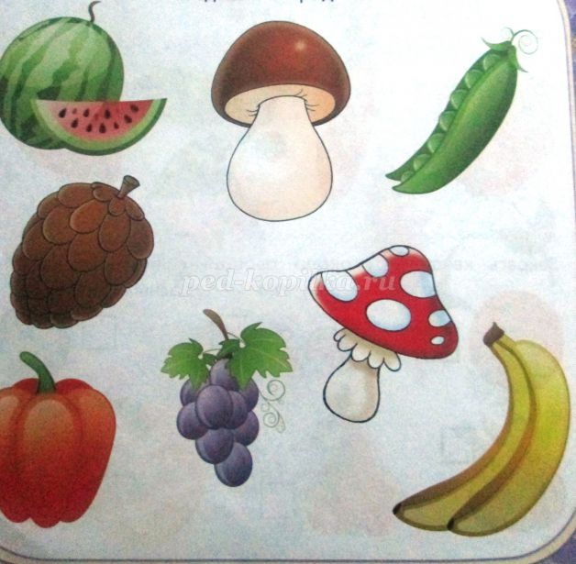
Найди лишнее

Slide 10
Что можно делать в лесу, а что нельзя?

